Slide 1
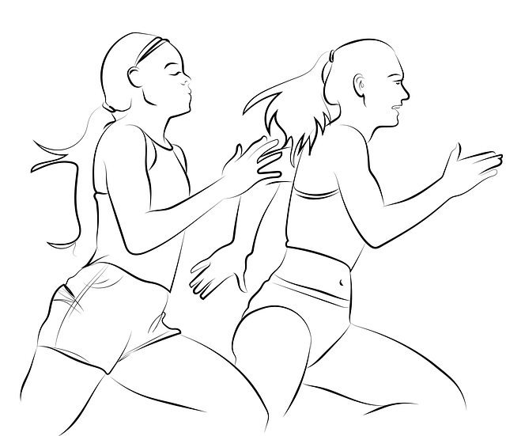

LES FONCTIONS D’ACTIVATION
Vérane Faure – Ynnov ia

Slide 2



LE NEURONE ARTIFICIEL
Tous les poids sont choisis au hasard
Equation
x
Fonction d’activation
f(x) = y

Slide 3

LE NEURONE ARTIFICIEL
 | Donnée 1 | Donnée 2 | Donnée 3 | biais
x : valeur | 2 | 3 | 4 | 1
w : poids | 0.5 | 0.7 | 0.2 | 0.9
x
Valeur du signal reçu
w1
f(x) = y
w2
x
w
*
i
i
w3
wm
Réponse
1

Slide 4
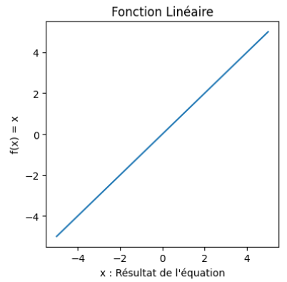
réponse du neurone artificiel – fonction d’activation Linéaire
x = résultat de l’équation
Fonction d’activation : linéaire
y = x

Slide 5
réponse du neurone artificiel – fonction d’activation Linéaire
x = résultat de l’équation
Fonction d’activation : linéaire
y = x
Elle ne fait que relayer l’information quelle reçoit (c’est-à-dire le résultat de l’équation)

Slide 6
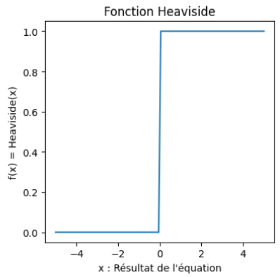
réponse du neurone artificiel – fonction d’activation HEAVISIDE
x = résultat de l’équation
Fonction d’activation : Heaviside
y = 0 si x < 0
y = 1 si x > 0

Slide 7
réponse du neurone artificiel – fonction d’activation HEAVISIDE
x = résultat de l’équation
Fonction d’activation : Heaviside
y = 0 si x < 0
y = 1 si x > 0
Elle s’active si le résultat de l’équation est positif.
Impossible d’appliquer l’algorithme du gradient

Slide 8
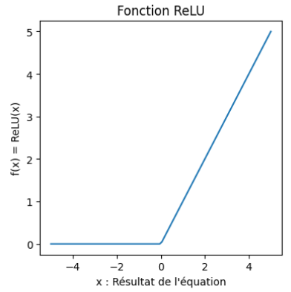
réponse du neurone artificiel – fonction d’activation RELU
x = résultat de l’équation
Fonction d’activation : ReLU
y = 0 si x < 0
y = x si x > 0

Slide 9
réponse du neurone artificiel – fonction d’activation RELU
x = résultat de l’équation
Fonction d’activation : ReLU
y = 0 si x < 0
y = x si x > 0
ReLU est une fonction de seuil pour laquelle il est possible d’appliquer l’algorithme du gradient.
Elle relaye l’information quelle reçoit, c’est-à-dire le résultat de l’équation, seulement si ce résultat est > 0

Slide 10
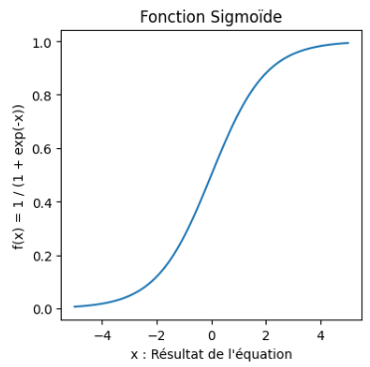
réponse du neurone artificiel – fonction d’activation SIGMOIDE
x = résultat de l’équation
Fonction d’activation : sigmoïde
y = 1 / (1 + exp(-x))

Slide 11
réponse du neurone artificiel – fonction d’activation SIGMOIDE
x = résultat de l’équation
Fonction d’activation : sigmoïde
y = 1 / (1 + exp(-x))
Elle est utilisée pour la classification binaire (séparation d’un jeu de données en deux catégories)

Slide 12
réponse du neurone artificiel – fonction d’activation sigmoide
+ x est positif, + y sera proche de 1
1ere catégorie :
x > 0
y [0.5 ; 1]
+ x est négatif, + y sera proche de 0
2nd catégorie :
x < 0
y [0 ; 0.5]

Slide 13
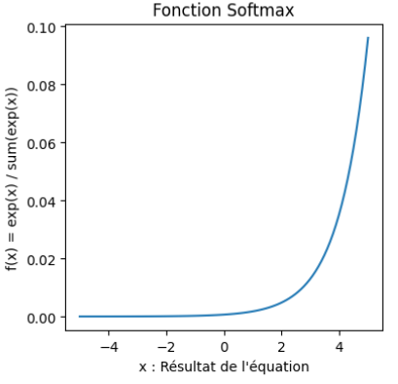
réponse du neurone artificiel – fonction d’activation SOFTMAX
x = résultat de l’équation
Fonction d’activation : softmax
y = exp(x) / sum(exp(x))

Slide 14
réponse du neurone artificiel – fonction d’activation SOFTMAX
x = résultat de l’équation
Fonction d’activation : softmax
y = exp(x) / sum(exp(x))
Elle est utilisée pour la classification multi-étiquette (séparation d’un jeu de données en plusieurs catégories, au moins 2). Elle donne la probabilité d’appartenance à chaque catégorie.

Slide 15
réponse du neurone artificiel – fonction d’activation SOFTMAX
x = résultat de l’équation
Fonction d’activation : softmax
y = exp(x) / sum(exp(x))
Probabilité que la donnée reçu appartienne à la classe que ce neurone représente
----------- 60 % ----------------------------
----------- 20 % -----------------------

Slide 16


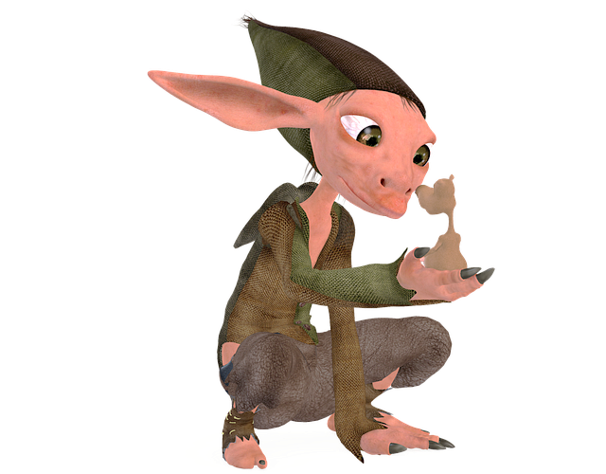
réponse du neurone artificiel – fonction d’activation SOFTMAX

Slide 17
réponse du neurone artificiel – fonction d’activation SOFTMAX
f(x) = y (elfe)
23 %
f(x) = y (lutin)
75 %
f(x) = y (troll)
2 %

